Slide 1
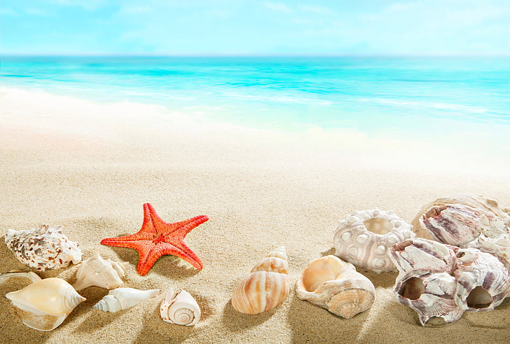
CHÀO MỪNG CÁC EM HỌC SINH LỚP 2 ĐÃ ĐẾN VỚI TIẾT HỌC MĨ THUẬT
TRƯỜNG TH THƯỢNG THANH

Slide 2
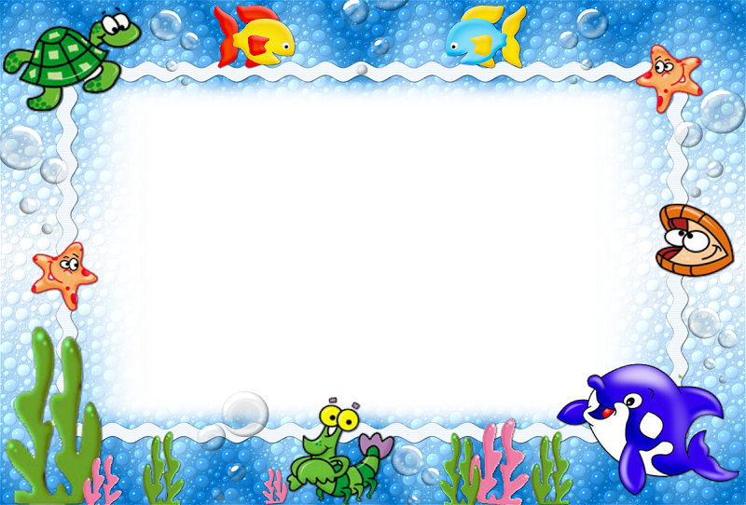
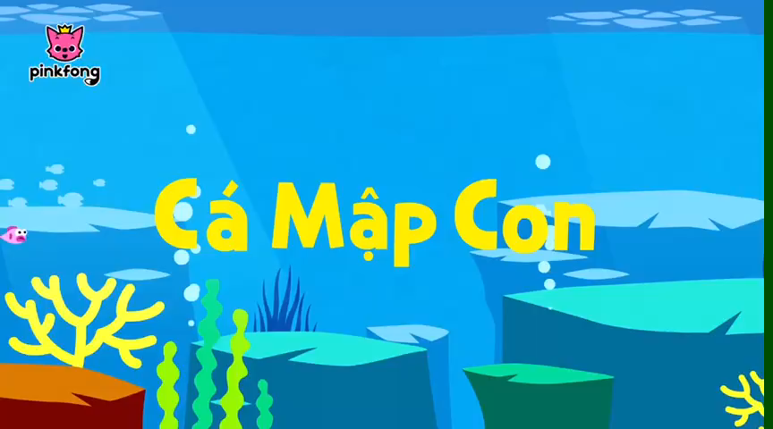
KHỞI ĐỘNG

Slide 3
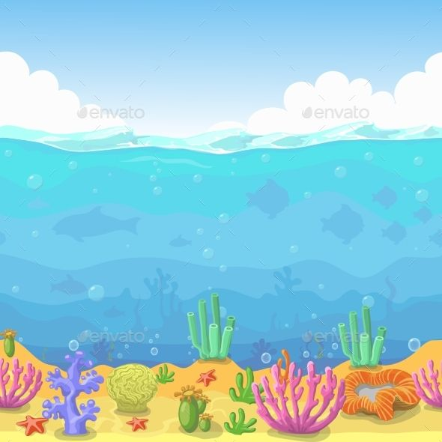



Chủ đề: ĐẠI DƯƠNG MÊNH MÔNG
Bài 2: NHỮNG CON VẬT DƯỚI
ĐẠI DƯƠNG ( tiết 1)

Slide 4


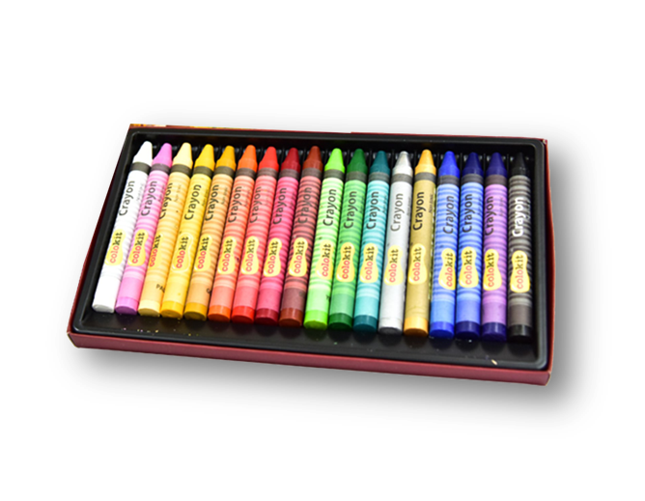

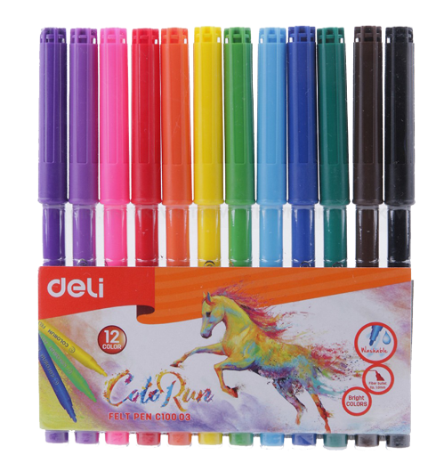

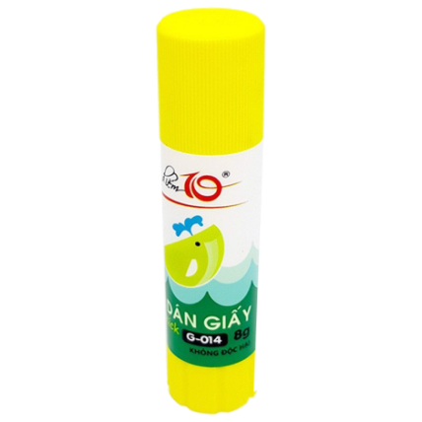
Chuẩn bị đồ dùng học tập

Slide 5
MỤC TIÊU
- Kể tên được một số con vật dưới đại dương, nêu được cách bước vẽ trong các bài tập mĩ thuật.
- Cảm nhận được sự hài hòa, chuyển động của trong các sản phẩm mĩ thuật.
- Tạo được sản phẩm mĩ thuật về sự sống dưới đại dương theo hình thức vẽ, xé và cắt, dán.
- Nhận ra vẻ đẹp của các con vật dưới đại dương, yêu thiên nhiên và có ý thức giữ gìn môi trường sạch, đẹp biển cả.

Slide 6
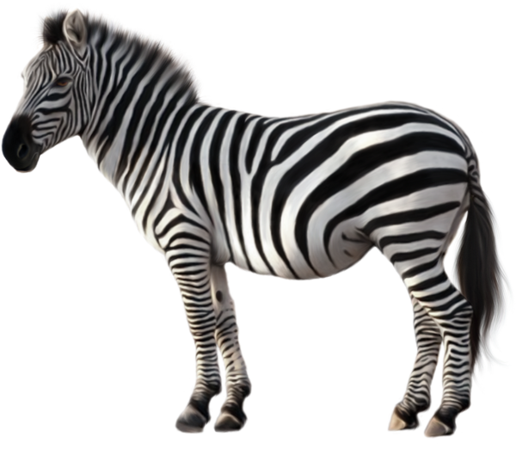

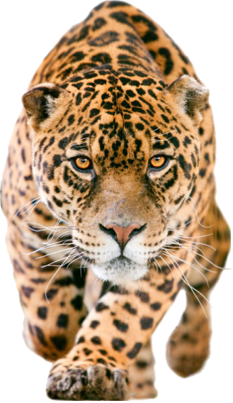
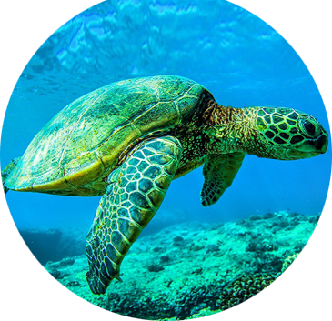

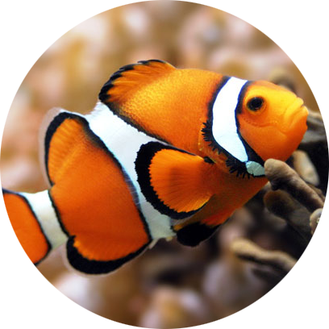
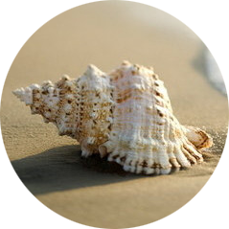
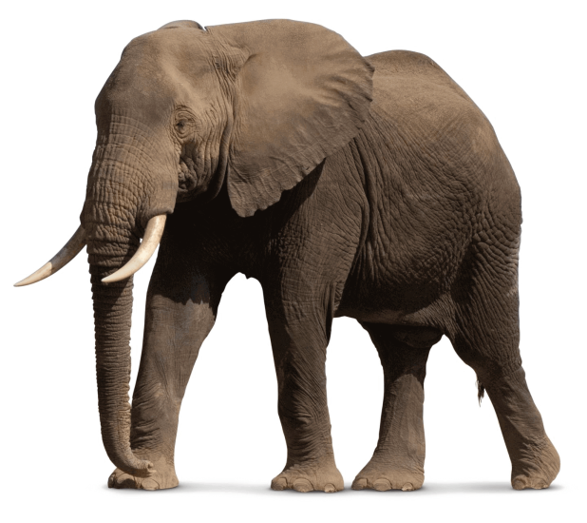
1.KHÁM PHÁ
1
3
4
2
-
6
5
7
- Trong những hình trên, hình nào là hình các con vật sống dưới đại dương?
- Trong các con vật đó, em thích con vật nào? Vì sao?
- Ngoài những con vật trên, em còn biết những con vật nào sống dưới đại dương?

Slide 7
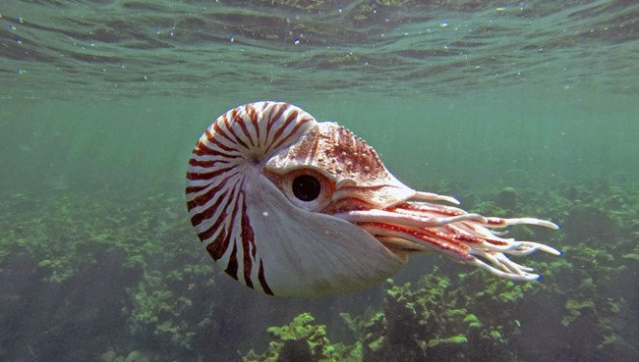
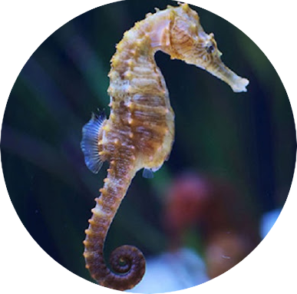
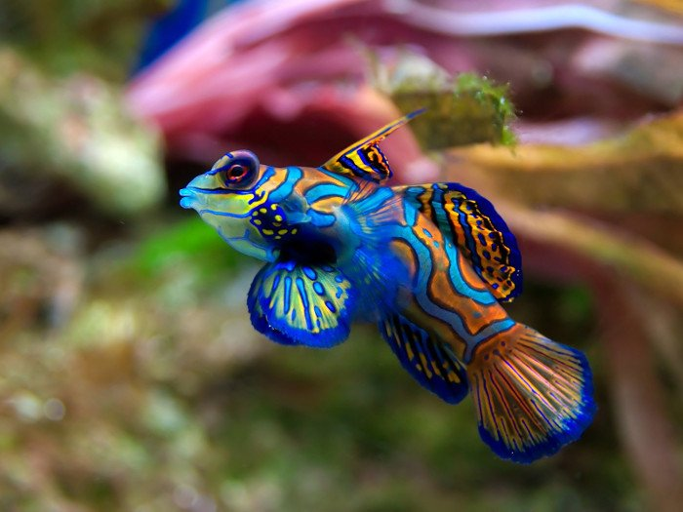
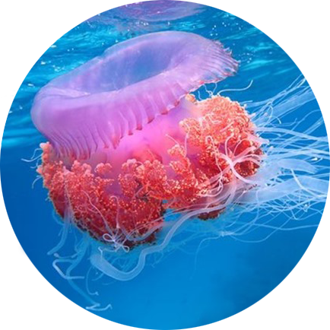
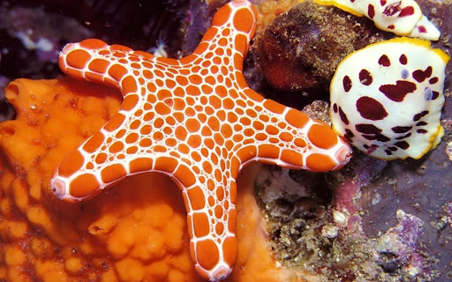
NHẬN BIẾT VẺ ĐẸP CỦA CÁC CON VẬT DƯỚI ĐẠI DƯƠNG
- Em thấy những con vật trên thích có hình dáng gì?
-Màu sắc họa tiết, đường nét như thế nào?

Slide 8
GHI NHỚ
Mỗi con vật dưới đại dương có vẻ đẹp phong phú, đa dạng về hình dáng, màu sắc và đường nét.

Slide 9
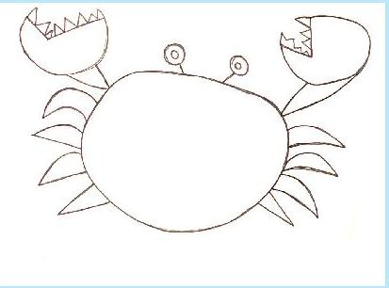
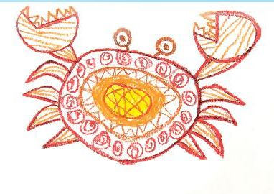
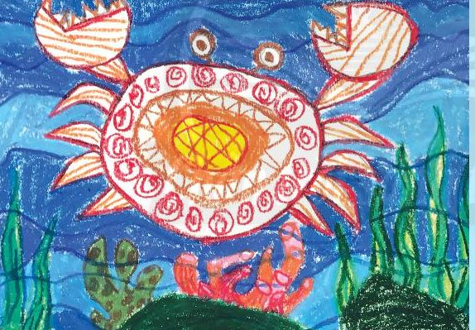
2. KIẾN TẠO KIẾN THỨC- KĨ NĂNG
Bước 1: Vẽ hình con vật bằng nét
Bước2:Trang trí bằng các chấm, nét, màu
Bước 3:vẽ nền để hình con vật thêm sinh động

Slide 10
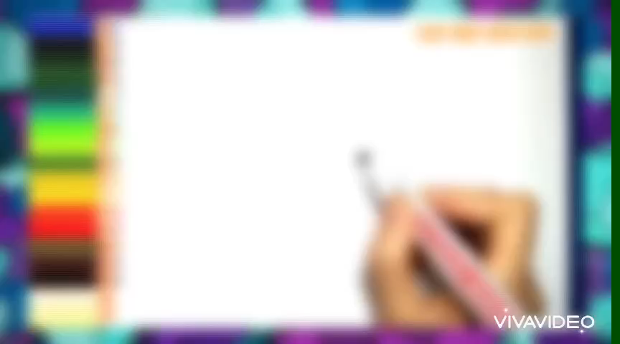
Hướng dẫn cách vẽ con cua

Slide 11






Các loại chấm, nét,
đường trang trí

Slide 12
Các bước để vẽ con vật dưới đại dương::
B1:Vẽ hình con vật bằng nét
B2: trang trí bằng các nét, chấm , màu
B3:vẽ nền để hình con vật them sinh động
- Kết hợp hình với chấm, nét, màu có thể diễn tả được đặc điểm và hình dáng của một số loại động vật dưới nước.
GHI NHỚ

Slide 13

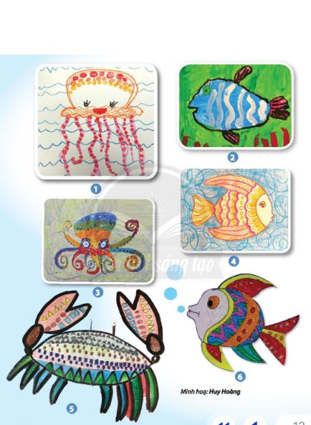
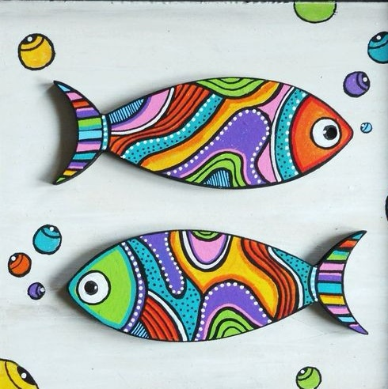
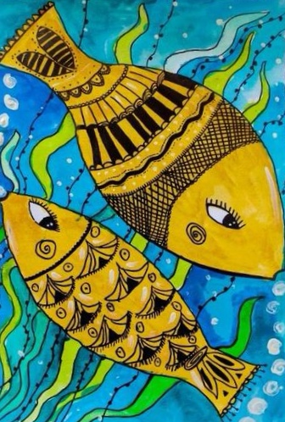
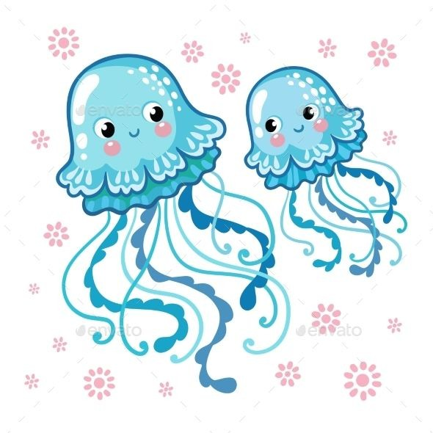

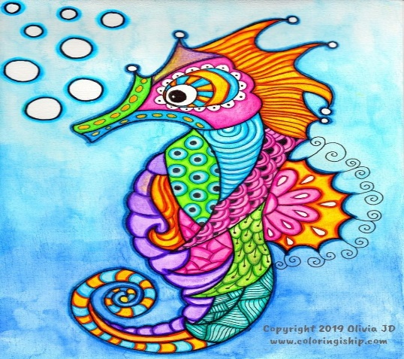
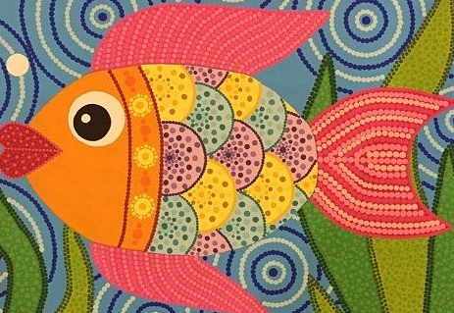
Bài vẽ tham khảo

Slide 14
3. LUYỆN TẬP, SÁNG TẠO
Thực hành.
-Nhớ lại đặc điểm con vật dưới đại dượng mà em thích
- Em hãy vẽ lại con vật đó bằng các nét, chấm và màu ý thích.

Slide 15
4. PHÂN TÍCH, ĐÁNH GIÁ
-Em hãy giới thiệu bức tranh của mình với bố mẹ và người thân trong gia đình nhé !

Slide 16

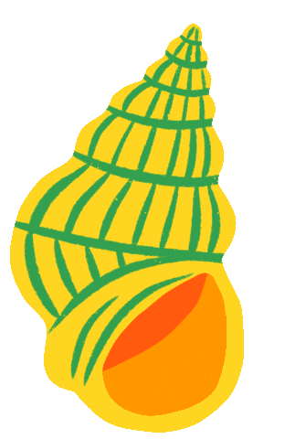
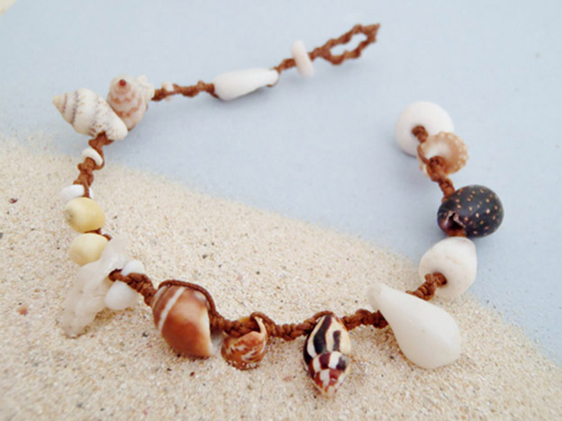
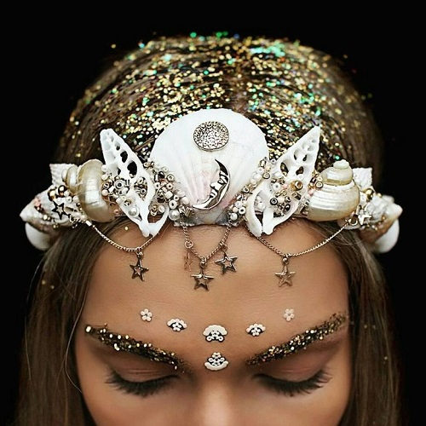
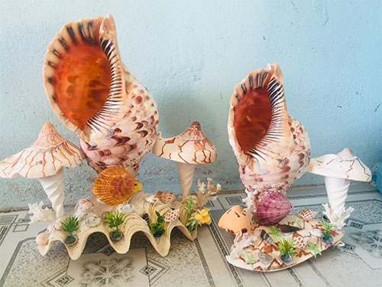
5. VẬN DỤNG - SÁNG TẠO
Làm đồ trang sức

Slide 17
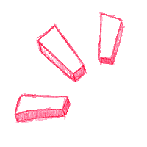
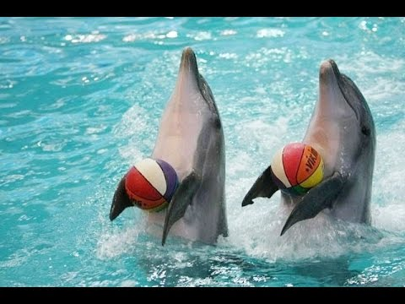
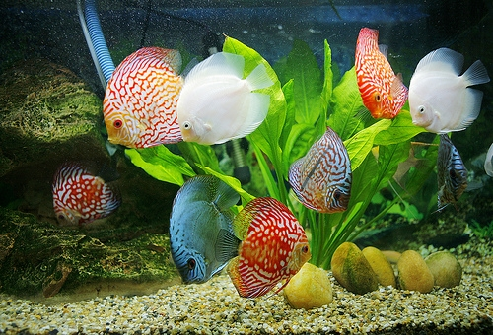
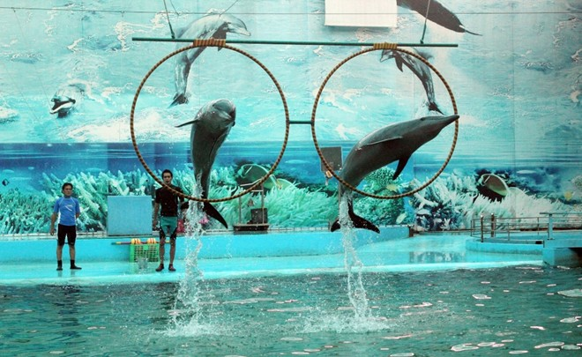
Làm xiếc, cứu người
Làm cảnh

Slide 18
Chúng ta cần làm gì để bảo vệ các
loài vật sống dưới nước?
Bảo vệ môi trường biển
Không xả rác bừa bãi ra biển
Không đánh bắt bừa bãi
Giữ sạch nguồn nước

Slide 19


DẶN DÒ
Các em nhớ lưu giữ bài vẽ của mình vào túi đựng tài liệu.
Chúc các em làm bài thật tốt và nhớ nhờ bố mẹ chụp lại bài vẽ gửi cho thầy, cô giáo nhé !

Slide 20
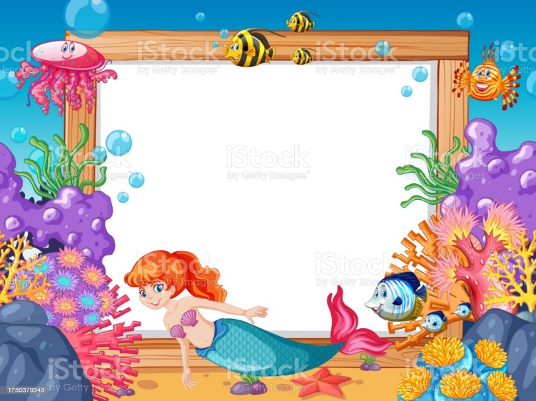
XIN CHÀO VÀ HẸN GẶP LẠI CÁC EM !

